Slide 1
Θεωρία Σημάτων και Συστημάτων 2013
ΠΑΝΕΠΙΣΤΗΜΙΟ ΔΥΤΙΚΗΣ ΜΑΚΕΔΟΝΙΑΣ
ΤΜΗΜΑ ΜΗΧΑΝΙΚΩΝ
ΠΛΗΡΟΦΟΡΙΚΗΣ & ΤΗΛΕΠΙΚΟΙΝΩΝΙΩΝ
Ευστάθεια-Απόκριση Περιοδικότητα
Μάθημα 3^{ο}
Δ.Γ. Τσαλικάκης

Slide 2
Περίληψη
Ευστάθεια Συστημάτων
Απόκριση ΓΧΑ Συστημάτων σε Διεγέρσεις
Απλής Συχνότητας
Περιοδικά Σήματα Συνεχούς Χρόνου

Slide 3
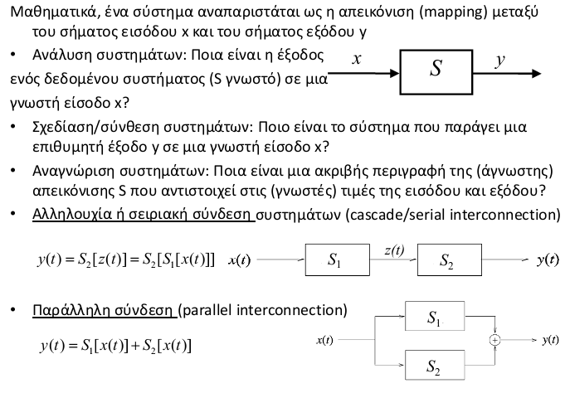
Σύστημα

Slide 4
Σύστημα

Slide 5
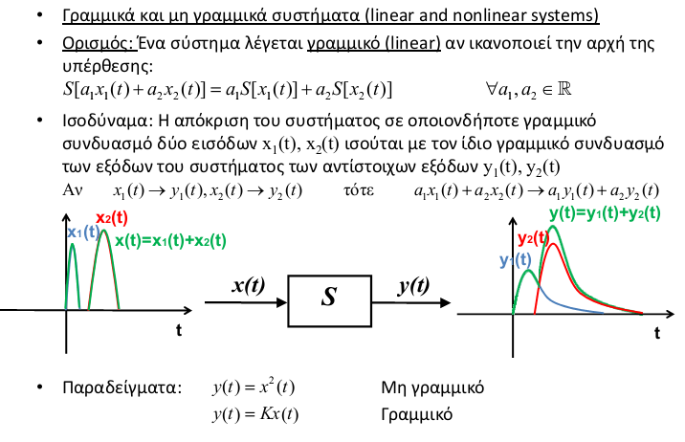
Γραμμικά Συστήματα

Slide 6
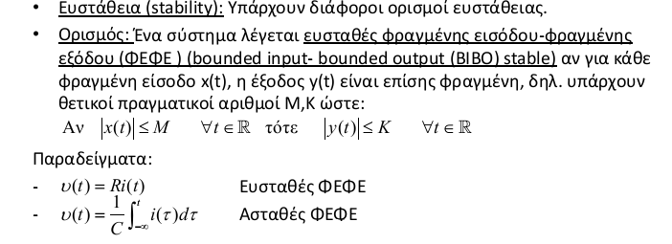
Ευστάθεια Συστήματος

Slide 7
Ευστάθεια Συστημάτων
Η έννοια της ευστάθειας ενός συστήματος είναι κεντρικής σημασίας στη
Θεωρία Συστημάτων.
Στην ουσία, η απαίτησή μας για ευστάθεια ενός συστήματος ταυτίζεται με
την απαίτηση, τα εμπλεκόμενα σήματα να παραμένουν πεπερασμένα σε
πλάτος. Υπάρχουν περισσότεροι του ενός ορισμοί της ευστάθειας.
θα ορίσουμε την λεγόμενη ευστάθεια φραγμένης
εισόδου φραγμένης εξόδου (ΦΕΦΕ) (bounded input bounded output
(BIBO)).

Slide 8
Ευστάθεια Συστημάτων
x(t)
y(t)
h(t)
Ικανή και αναγκαία συνθήκη
Δηλαδή, η κρουστική του απόκριση να είναι απόλυτα
ολοκληρώσιμη.

Slide 9
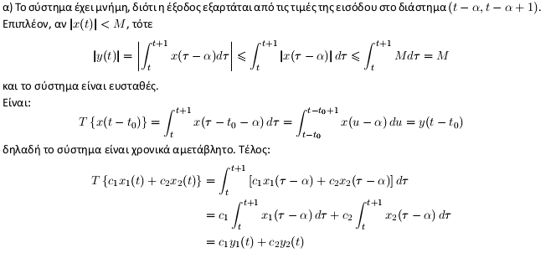
Παράδειγμα 1^{ο}
ΓΡΑΜΜΙΚΟ

Slide 10
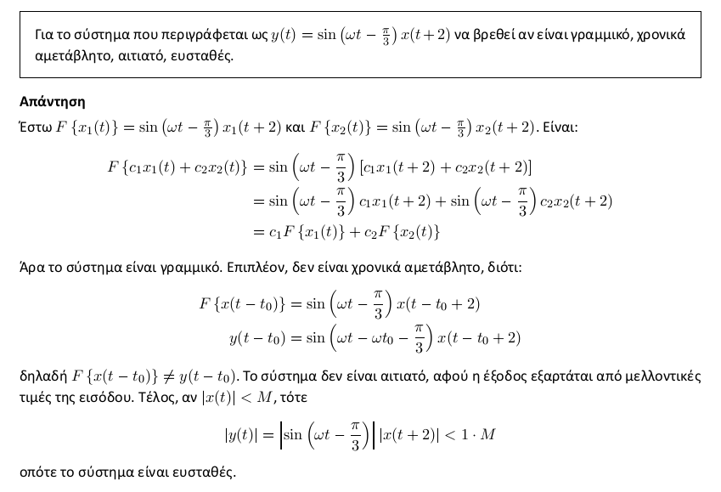
Παράδειγμα 2^{ο}

Slide 11
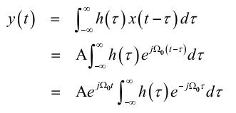
Απόκριση ΓΧΑ Συστημάτων σε Διεγέρσεις
Απλής Συχνότητας
Έστω ένα ΓΧΑ σύστημα με κρουστική απόκριση h(t).
Το ζητούμενο στο παρόν εδάφιο είναι ο υπολογισμός του σήματος εξόδου όταν η είσοδος του συστήματος είναι το μιγαδικό εκθετικό σήμα απλής συχνότητας:
Η έξοδος δίνεται από την

Slide 12
Απόκριση ΓΧΑ Συστημάτων σε Διεγέρσεις
Απλής Συχνότητας
ή
όπου H(Ω₀) η ανεξάρτητη του χρόνου (μιγαδική) ποσότητα
(1)
Με άλλα λόγια, το σήμα στην έξοδο είναι το περιοδικό σήμα αλλά με
διαφορετικό πλάτος και φάση. Πράγματι η μιγαδική ποσότητα Η(Ω₀)
γράφεται ως
όπου |Η(Ω₀)| το μέτρο και φ(Ω₀) η φάση, που εξαρτώνται προφανώς από τη
(2)

Slide 13
Απόκριση ΓΧΑ Συστημάτων σε Διεγέρσεις
Απλής Συχνότητας
Το πλάτος, δηλαδή, της εξόδου είναι Α|Η(Ω₀)| και η φάση του είναι μετατοπισμένη κατά φ(Ω₀) σε σχέση μ’ αυτή του σήματος εισόδου. Όπως θα δούμε στο επόμενο κεφάλαιο, η Η(Ω₀) δεν είναι τίποτε άλλο από ένα μαθηματικό μετασχηματισμό (που δρα πάνω στη συνάρτηση h(t) και δίνει μία άλλη συνάρτηση Η(Ω₀) ) υπολογισμένο στην τιμή Ω=Ω₀.

Slide 14
Απόκριση ΓΧΑ Συστημάτων σε Διεγέρσεις
Απλής Συχνότητας
Η ιδιαιτερότητα αυτή των ΓΧΑ συστημάτων καθιστά τα μαθηματικά εργαλεία που θ’ αναπτύξουμε στα επόμενα κεφάλαια ιδιαίτερα εύχρηστα για μελέτη τέτοιων συστημάτων.
Συγκεκριμένα, θα μελετήσουμε τρόπους περιγραφής ενός
σήματος ως υπέρθεση σημάτων απλών συχνοτήτων. Έτσι η
έξοδος του ΓΧΑ συστήματος θα είναι η υπέρθεση των ίδιων
αυτών σημάτων, έχοντας βέβαια υποστεί την αλλαγή που
επιβάλει το σύστημα στο πλάτος και φάση του κάθε σήματος
χωριστά, ανάλογα με τη συχνότητά του.

Slide 15
Ενέργεια και Ισχύς Σήματος
Υποθέτουμε ότι υ(t) είναι η τάση στα άκρα μίας αντίστασης,
η οποία έχει τιμή R=1Ω. Είναι γνωστό ότι η στιγμιαία ισχύς
Ρ(t) που καταναλώνεται στην (ωμική) αντίσταση R είναι:
Η τάση υ(t) στα άκρα της αντίστασης αυτής είναι, γενικά, χρονικά
μεταβαλλόμενη, δηλαδή είναι ένα σήμα συνεχούς χρόνου x(t). Με βάση την
περίπτωση αυτή, ορίζεται η στιγμιαία ισχύς Px(t) του σήματος x(t) από τη
σχέση:

Slide 16
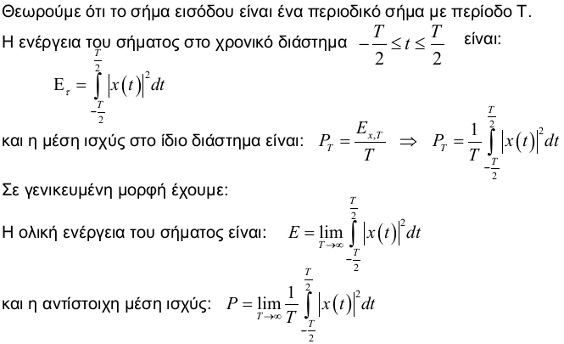
Ενέργεια και Ισχύς Σήματος

Slide 17
Ενέργεια και Ισχύς Σήματος
Αν η ολική ενέργεια Ε του σήματος είναι πεπερασμένη και μη
μηδενική, τότε το σήμα αυτό είναι ένα ενεργειακό σήμα.
Αν η μέση ισχύς P του σήματος είναι πεπερασμένη και μη
μηδενική, τότε το σήμα αυτό είναι ένα σήμα ισχύος.
Σημειώνουμε εδώ ότι ένα σήμα ισχύος έχει άπειρη ενέργεια,
ενώ ένα ενεργειακό σήμα έχει μηδενική ισχύ.

Slide 18
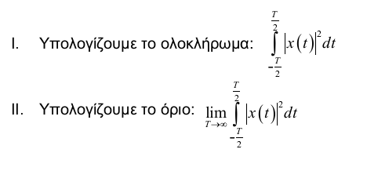
Ενέργεια και Ισχύς Σήματος
Σύμφωνα με τα παραπάνω, για να διαπιστώσουμε αν ένα σήμα είναι
ενεργειακό ή είναι σήμα ισχύος, ακολουθούμε την παρακάτω διαδικασία:
Αν το όριο αυτό υπάρχει, είναι πεπερασμένο και διάφορο του μηδενός,
τότε το σήμα x(t) είναι ενεργειακό.
Αν το όριο αυτό δεν υπάρχει ή είναι ίσο με +∞, τότε:

Slide 19
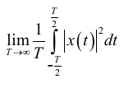
Ενέργεια και Ισχύς Σήματος
III. Υπολογίζουμε το όριο:
Αν το όριο αυτό υπάρχει, είναι πεπερασμένο και διάφορο του
μηδενός, τότε το σήμα x(t) είναι σήμα ισχύος.
Φυσικά, αν δεν ισχύει τίποτα από τα παραπάνω, το σήμα x(t)
δεν είναι σήμα ενέργειας, α λ λ ά ο ύ τ ε σ ή μ α ι σ χ ύ ο ς.

Slide 20
Παραδείγματα ενέργειας

Slide 21
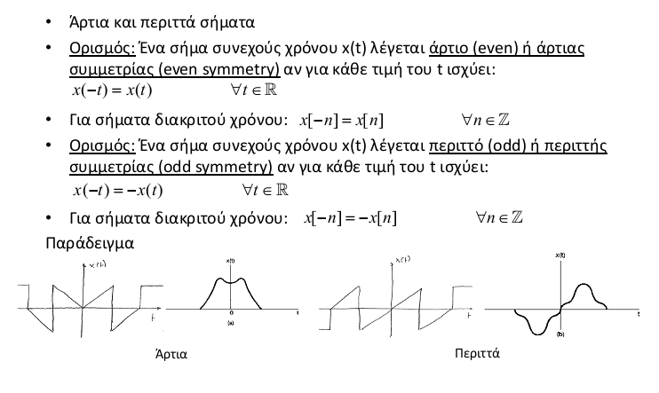
Άρτιο-Περιττό

Slide 22
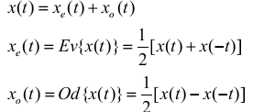
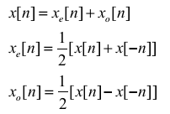
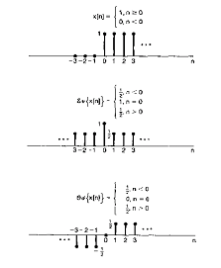
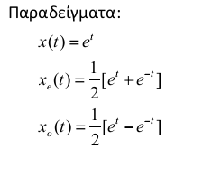
Παραδείγματα
Odd = περιττός

Slide 23
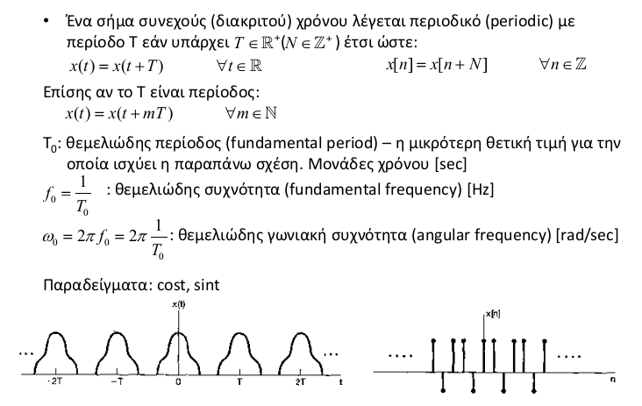
Περιοδικότητα

Slide 24
Περιοδικά Σήματα Συνεχούς Χρόνου
Ένα σήμα συνεχούς χρόνου x(t) θα ονομάζεται περιοδικό, όταν υπάρχει
σταθερή Τ τέτοια ώστε για κάθε t να ισχύει: x(t+T)=x(t) (1)
Ο ελάχιστος θετικός αριθμός Τ για τον οποίο ισχύει η σχέση αυτή
ονομάζεται περίοδος του περιοδικού σήματος x(t).
Η γραφική παράσταση του περιοδικού σήματος x(t) περιόδου Τ,
αποτελείται από τμήματα τα οποία επαναλαμβάνονται ανά χρονικά
διαστήματα Τ.
X(t)
…
…
-3T
-2T
-T
0
T
2T
3T
t

Slide 25
Περιοδικά Σήματα Συνεχούς Χρόνου
Παράδειγμα: Το σήμα x(t) =Α cos(ωt+φ), όπου Α, ω, φ είναι σταθερές,
είναι περιοδικό με περίοδο:
(2)
Πράγματι είναι:
x(t+T) = Acos[ω(t+T)+φ] = Αcos(ωt+ωΤ+φ)
και επειδή σύμφωνα με τη σχέση (2) είναι ωΤ=2π, παίρνουμε:
x(t+T) = Αcos(ωt+2π+φ) = Αcos(ωt+φ+2π) = Αcos(ωt+φ) =>
x(t+T) = x(t)
αφού ισχύει: cos(α+2π) = cosα

Slide 26
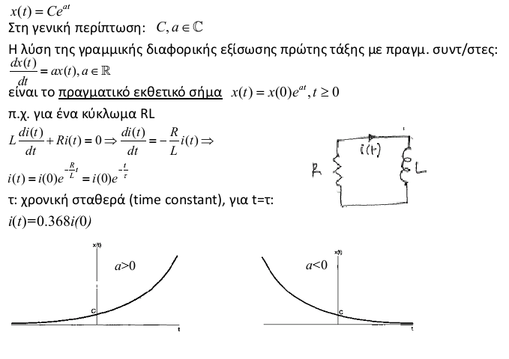
Μιγαδικά Εκθετικά σήματα

Slide 27
Μιγαδικά Εκθετικά σήματα
More…

Slide 28
Μιγαδικά Εκθετικά σήματα

Slide 29
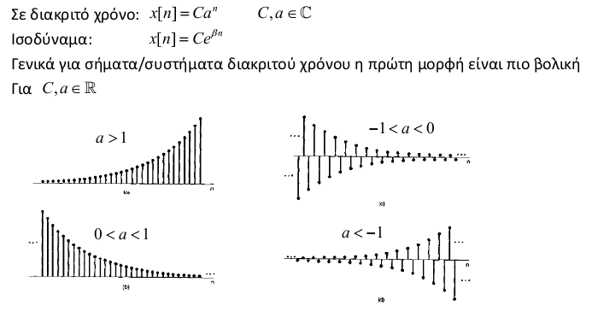
Μιγαδικά Διακριτά Εκθετικά σήματα

Slide 30
Μιγαδικά Διακριτά Εκθετικά σήματα

Slide 31
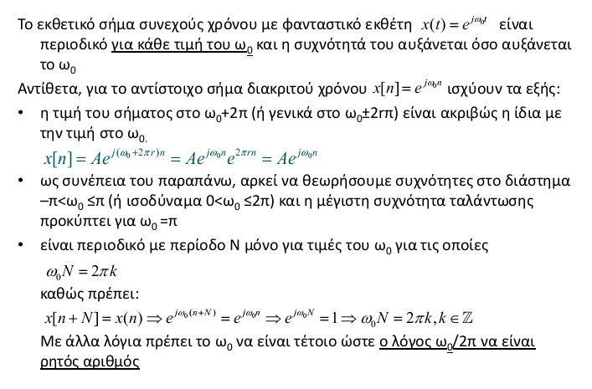
Πότε ένα εκθετικό είναι περιοδικο;
More…

Slide 32
Παραδείγματα

Slide 33
Ασκήσεις

Slide 34
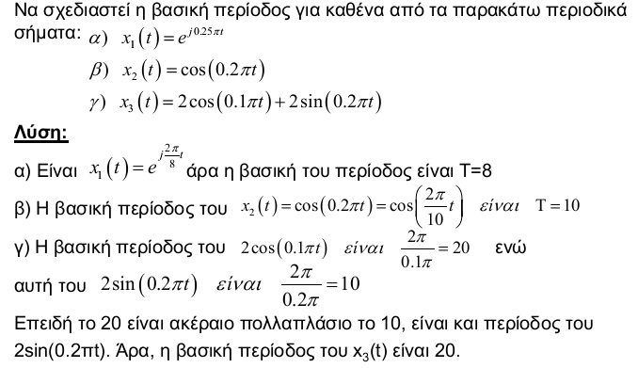
Άσκηση 1
More…
του

Slide 35
Άσκηση 2
Θεωρήστε ένα χρονικά αμετάβλητο σύστημα F(·) με είσοδο x(t) και έξοδο y(t). Δείξτε ότι εάν το x(t) είναι περιοδικό με περίοδο Τ, το ίδιο ισχύει και για το y(t). Δώστε ένα παράδειγμα γραμμικού χρονικά μεταβαλλόμενου συστήματος και μιας περιοδικής εισόδου στο σύστημα αυτό για την οποία η αντίστοιχη έξοδος δεν είναι περιοδική.
Λύση:

Slide 36
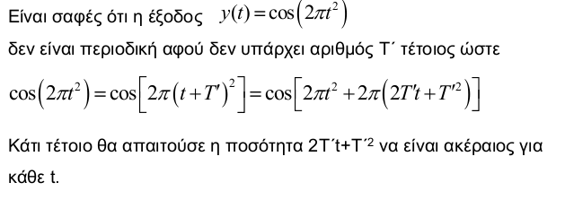
Άσκηση 2 (συνέχεια)
Για να δούμε ότι το παραπάνω δεν ισχύει, γενικά, για χρονικά μεταβαλλόμενα συστήματα, ας θεωρήσουμε το σύστημα y(t) = G[x(t)] ≡ x(t²), που είναι γραμμικό και χρονικά μεταβαλλόμενο. Έστω η είσοδος x(t)=cos(2πt), που είναι περιοδική με περίοδο Τ=1.

Slide 37
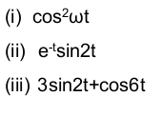
Άσκηση 3
Να εξετάσετε αν καθένα από τα παρακάτω σήματα είναι περιοδικό ή απεριοδικό.
Στην περίπτωση που είναι περιοδικό να βρεθεί η περίοδος Τ

Slide 38
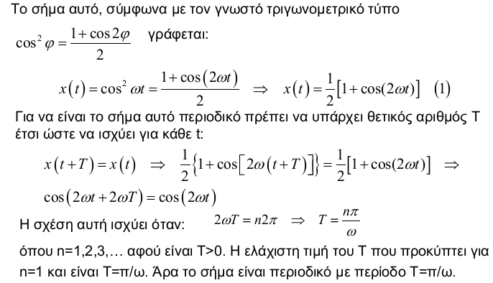
Άσκηση 3
Λύση

Slide 39
Άσκηση 3
Λύση
Ελέγχουμε αν υπάρχει Τ>0 έτσι ώστε να ισχύει για κάθε t:
Η σχέση αυτή, δεν μπορεί να ισχύει για κάθε t, οποιαδήποτε και αν είναι η
τιμή της θετικής σταθερής Τ.
Άρα το σήμα:
είναι απεριοδικό.

Slide 40
Άσκηση 3
(iii) 3sin2t+cos6t
Λύση
Ελέγχουμε αν υπάρχει θετική σταθερή Τ, έτσι ώστε να ισχύει:
Ένας τρόπος να ισχύει αυτή για κάθε t είναι να ισχύουν συγχρόνως οι
σχέσεις:
όπου n, m είναι θετικοί ακέραιοι. Η ελάχιστη τιμή του Τ προκύπτει για τις
μικρότερες τιμές των n, m για τις οποίες οι σχέσεις αυτές ισχύουν
συγχρόνως. Αυτό ισχύει για n=1, m=3 οπότε Τ=π.
Άρα το σήμα είναι περιοδικό με περίοδο ίση με π.

Slide 41
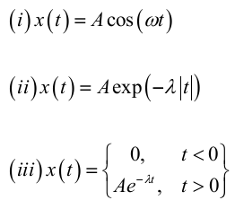
Άσκηση 4
Για καθένα από τα παρακάτω σήματα να εξετασθεί αν πρόκειται για σήμα
ισχύος ή για σήμα ενέργειας:
όπου Α, ω, λ είναι θετικές σταθερές.

Slide 42
Άσκηση 4
Λύση
(i) Υπολογίζουμε το ολοκλήρωμα:
Παρατηρούμε εδώ, ότι η ολοκληρωτέα συνάρτηση
είναι άρτια, αφού, προφανώς, είναι
και ότι τα άκρα ολοκλήρωσης είναι αντίθετα.
Άρα έχουμε:
(1)

Slide 43
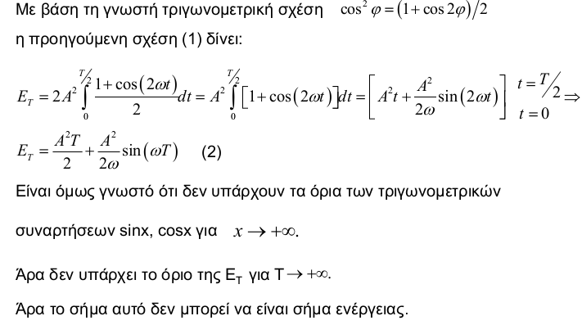
Άσκηση 4 (συνέχεια)
Λύση

Slide 44
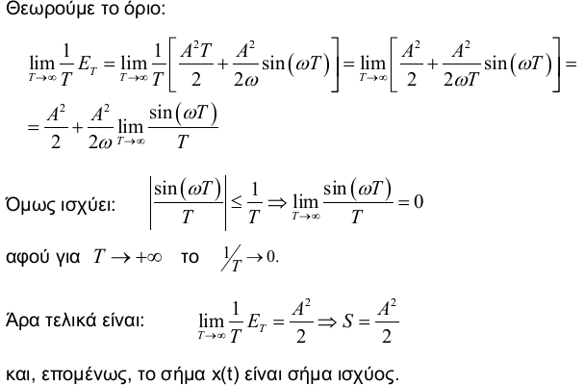
Άσκηση 4 (συνέχεια)
Λύση

Slide 45
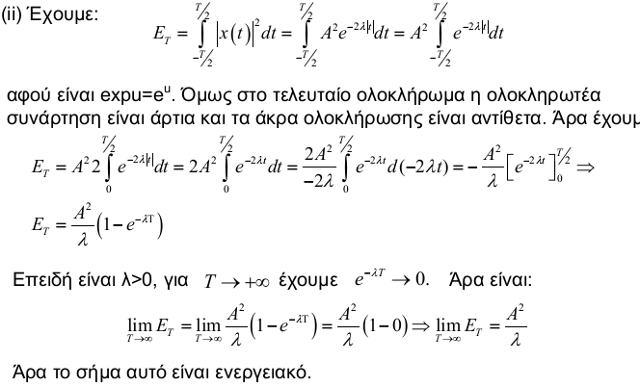
Άσκηση 4 (ii)
Λύση
όπου Α, ω, λ είναι θετικές σταθερές.

Slide 46
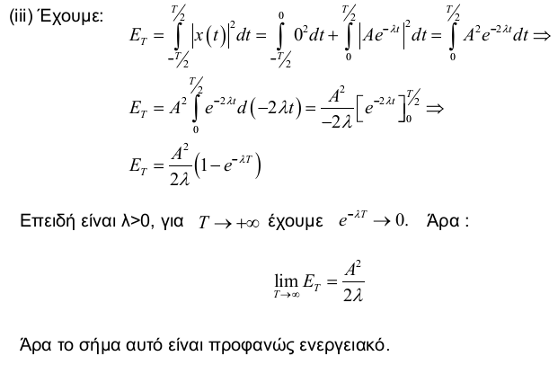
Άσκηση 4 (iii)
Λύση

